Slide 1
Börsenspiel
Projektunterricht IMS
Notes:
Einleitung

Slide 2
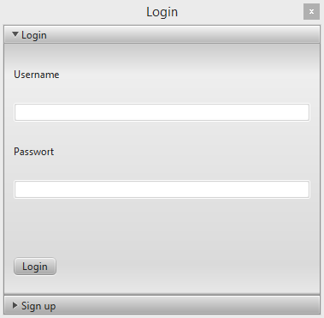
Aufgabenstellung
Börsenspiel
Echte Aktienkurse aus dem Internet
Notes:
Aufgabenstellung: Aktien kaufen/verkaufen, Ziel: möglichst viel geld machen

Slide 3
Technologien
Sprache: Java
Grafische Aspekte: JavaFx & SceneBuilder
Aktienkurse: Yahoo Finance
Notes:
Sprache:java
Gui: javafx
Kurse: yahoo; CSV download/export;

Slide 4
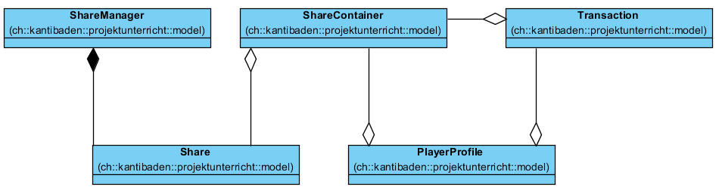
Planung

Slide 5
Mögliche Erweiterungen
Spiel:
Multiplayer
Zeitlich begrenzte Runden
Simulation:
Detailliertere Angaben zu Aktien
Transaktionskosten
Dividende
Notes:
Spiel:
Simulation: verschiedene Bilder; Transaktionskosten; dividende berücksichtigen;

Slide 6
Fragen?
Fabio Strappazzon & Matthias Ernst
Notes:
Bedanken

